Slide 1
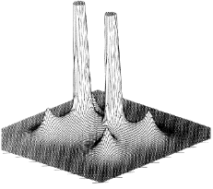
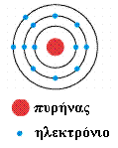
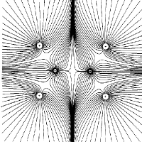
ΑΤΟΜΟ
Ηλεκτρονική πυκνότητα CH₂=CH₂
Εξέλιξη ιδεών
Διανυσματικό πεδίο μεταβολής ηλεκτρονικής πυκνότητας
Άτομο: Ένωση ενός ελκυστή και της κοιλάδας του

Slide 2
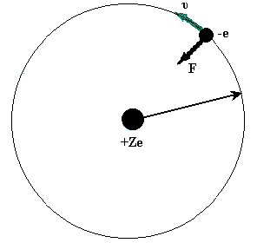
ΑΤΟΜΙΚΟ ΠΡΟΤΥΠΟ BOHR
Μοντέλο Υδρογόνου
Ερώτημα 1: Σταθερότητα ατόμου
- Κλασική Μηχανική
- Κλασική Ηλεκτρομαγνητική θεωρία
Ερώτημα 2: Διακριτικοποίηση τροχιών
Αξιώματα Bohr
1^{ο} αξίωμα Bohr: “τα ηλεκτρόνια θα πρέπει να κινούνται μόνο σε διακριτές τροχιές, τις στάσιμες (stationary), στις οποίες δεν επιτρέπεται η εκπομπή ακτινοβολίας”
2^{ο} αξίωμα Bohr: “Τα ηλεκτρόνια επιτρέπεται να εκπέμπουν ακτινοβολία μόνο όταν μεταπίπτουν από μια στάσιμη τροχιά υψηλής ενέργειας σε μια άλλη χαμηλότερης ενέργειας. Η συχνότητα της εκπεμπόμενης ακτινοβολίας (ν) δεν συμπίπτει με τη συχνότητα της κυκλικής κίνησης του ηλεκτρονίου σε καμία από τις δύο στάσιμες τροχιές, αλλά σχετίζεται με τις ενέργειες των στάσιμων τροχιών E_{i} και E_{f}”
3^{ο} αξίωμα Bohr: Κβάντωση στροφορμής

Slide 3
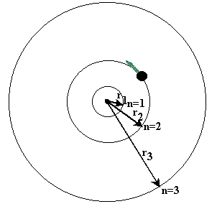
ΑΤΟΜΙΚΟ ΠΡΟΤΥΠΟ BOHR
Μοντέλο Υδρογόνου
Υπολογισμός ακτίνας στάσιμων τροχιών στο άτομο υδρογόνου
- Συνθήκη Μηχανικής Σταθερότητας του Ατόμου του Υδρογόνου
- Κβάντωση στροφορμής

Slide 4
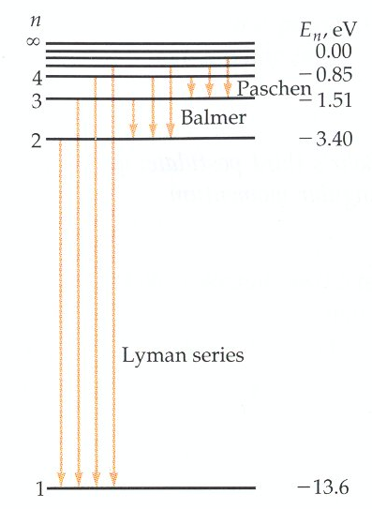
ΑΤΟΜΙΚΟ ΠΡΟΤΥΠΟ BOHR
Μοντέλο Υδρογόνου
Προσδιορισμός ενέργειας στάσιμων τροχιών
- Κβάντωση στροφορμής

Slide 5
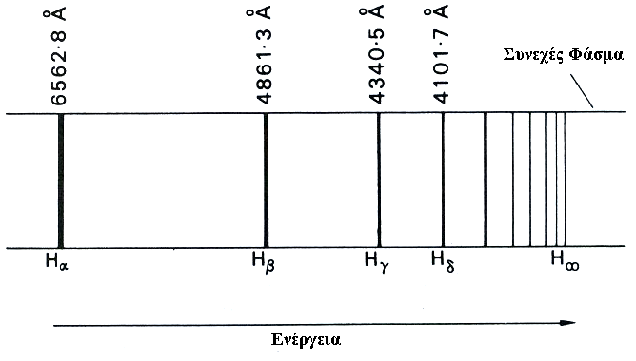
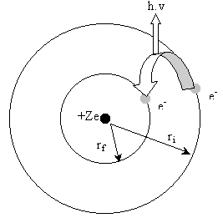
ΑΤΟΜΙΚΟ ΠΡΟΤΥΠΟ BOHR
Μοντέλο Υδρογόνου
Εξήγηση ατομικού φάσματος υδρογόνου
Σειρά Lyman, n = 2, 3, 4, 5..... Περιοχή υπεριώδους
Σειρά Balmer, n = 3, 4, 5, 6..... Περιοχή ορατής
Σειρά Paschen, n = 4, 5, 6, 7..... Περιοχή υπερύθρων
Σειρά Brackett, n = 5, 6, 7, 8..... Περιοχή υπερύθρων
Σταθερά Rydberg (R)

Slide 6
ΑΤΟΜΙΚΟ ΠΡΟΤΥΠΟ BOHR
Μοντέλο Υδρογόνου
Αδυναμίες Προτύπου Bohr
Θεωρεί ότι ο πυρήνας παραμένει στάσιμος σε μια θέση και απλά περιστρέφεται ως προς τον άξονα του. Στη πραγματικότητα ο πυρήνας ταλαντώνεται ελαφρά γύρω από το κέντρο μάζας του ατόμου το οποίο δε συμπίπτει με το κέντρο του πυρήνα εξαιτίας της πολύ μικρής αλλά όχι αμελητέας μάζας του ηλεκτρονίου.
Θεωρεί ότι όλες οι στάσιμες τροχιές είναι κυκλικές
Αντιμετωπίζει το ηλεκτρόνιο ως σωματίδιο αγνοώντας, πράγμα πολύ λογικό για την εποχή εκείνη, τη κυματική του φύση.

Slide 7
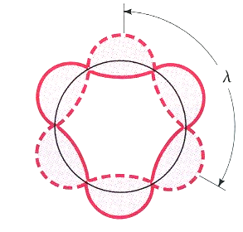
Κβαντομηχανική Προσέγγιση
Δυαδική φύση του ηλεκτρονίου
1924: Luis de Broglie “Το e έχει σωματιδιακές και κυματικές ιδιότητες”
Αρχή Συμμετρίας της φύσης
Αφού το φως (ηλεκτρομαγνητική ενέργεια) ήταν γνωστό ότι είχε σωματιδιακές και κυματικές ιδιότητες, η ύλη (ως το ισοδύναμο της ενέργειας από την αρχή ισοδυναμίας ενέργειας και μάζας) και ειδικά τα ηλεκτρόνια που παίζουν σημαντικό ρόλο στη σύνθεσή της, ίσως έχουν και αυτά και τις δύο παραπάνω ιδιότητες
Προσδιορισμός συχνότητας και μήκους κύματος ηλεκτρονικών κυμάτων
Τι είναι οι στάσιμες τροχιές;
Συνθήκη στάσιμου κύματος κλασικής κυματικής θεωρίας
3º Αξίωμα Bohr:
Θεωρητική εξήγηση α) της διακριτικοποίησης τροχιών και β) της σταθερότητας του ατόμου
Η κβάντωση των στάσιμων τροχιών οδηγεί μονοσήμαντα στη κβάντωση των συχνοτήτων και ενεργειών τους

Slide 8
Κβαντομηχανική Προσέγγιση
Αρχή Απροσδιοριστίας Heisenberg
1926: Heisenberg “όσο αυξάνει η ακρίβεια προσδιορισμού της θέσης ενός ηλεκτρονίου τόσο μικραίνει η ακρίβεια προσδιορισμού της ταχύτητάς του ή αυξάνει η αβεβαιότητα προσδιορισμού της ”
Η αρχή απροσδιοριστίας κάνει σαφές ότι είναι αδύνατο να γνωρίζουμε ακριβώς τόσο τη θέση όσο και τη ταχύτητα ενός ηλεκτρονίου. Συνεπώς, η ντετερμινιστική ιδέα του Bohr ότι ένα ηλεκτρόνιο ακολουθεί πλήρως καθορισμένη τροχιά, όπου η θέση και η ταχύτητά του είναι ακριβώς γνωστές, είναι ουτοπική και γιαυτό πρέπει να αντικατασταθεί με την πιθανότητα να βρίσκεται ένα ηλεκτρόνιο σε μια θέση ή καλύτερα σε μια περιοχή του τρισδιάστατου χώρου γύρω από τον πυρήνα.
Ο Heisenberg και ο de Broglie έδωσαν τα θεωρητικά εργαλεία για μια ικανοποιητική περιγραφή του ατόμου και ώθησαν τον Erwin Schrödinger να αναπτύξει τη κβαντομηχανική θεωρία.

Slide 9
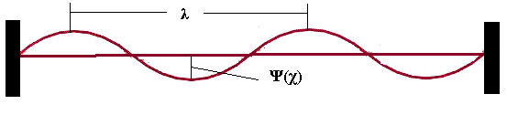
Από την Τροχιά (Orbit) στο Τροχιακό (Orbital)
Στο τρισδιάστατο χώρο όπου διαδίδονται τα ηλεκτρονικά κύματα:
λ=h/p , p=m.u , E=K+U
Χρονικά ανεξάρτητη εξίσωση Schrödinger:
Κάθε κυματοσυνάρτηση Ψ_{Ε,U} αποτελεί λύση της εξίσωσης Schrödinger περιγράφει ένα τροχιακό.
Όμως, Ε=Ε(u) & U= U(r) βάσει της αρχής απροσδιοριστίας εμπεριέχουν μέσα τους την αβεβαιότητα.
Σαν τροχιακή κατάσταση ηλεκτρονίου ή απλά τροχιακό ονομάζεται η περιοχή του χώρου μέσα στην οποία υπάρχει μεγάλη πιθανότητα να βρίσκεται το ηλεκτρόνιο. Η πιθανότητα δε αυτή είναι ανάλογη του τετραγώνου της κυματοσυνάρτησης Ψ δίνοντας πλέον με αυτό τον τρόπο φυσική σημασία σε αυτό το μέγεθος.

Slide 10
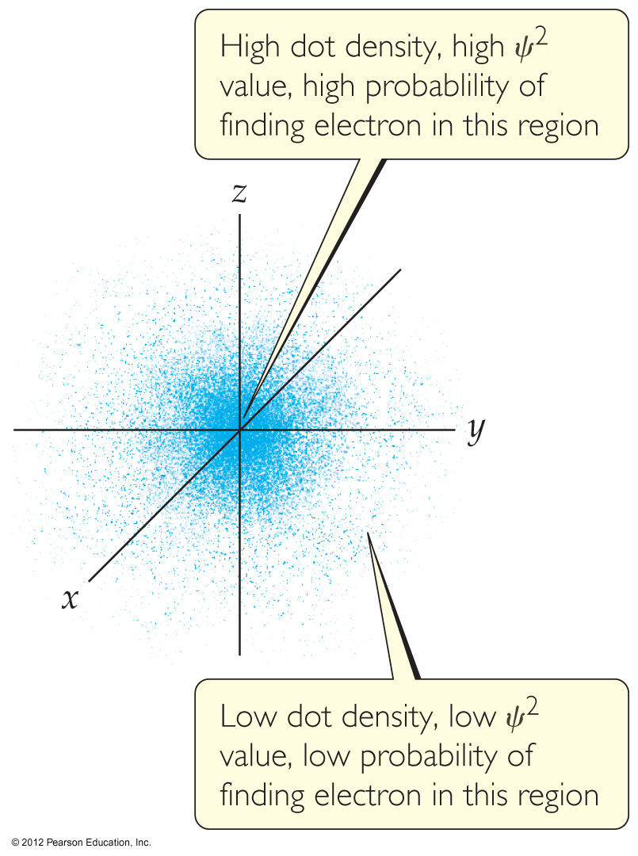
Κυματοσυνάρτηση Ψ (Wavefunction)

Slide 11
Περιγραφή Κβαντικής Κατάστασης Ηλεκτρονίου
Η κβαντική κατάσταση ενός ηλεκτρονίου περιγράφεται
από
τέσσερις κβαντικούς αριθμούς
α. Κύριος κβαντικός αριθμός n (principal quantum number)
Ο κύριος κβαντικός αριθμός είναι απολύτως ισοδύναμος με τον ακέραιο αριθμό n των ενεργειακών επιπέδων του μοντέλου Bohr. Θεωρητικά παίρνει όλες τις ακέραιες θετικές τιμές 1, 2, 3, 4,.............,∞ και προσδιορίζει αμφιμονοσήμαντα τα κύρια ενεργειακά επίπεδα σε ένα άτομο (E_{n}). Καθώς αυξάνει το n, τα ηλεκτρόνια απομακρύνονται από τον πυρήνα και συνεπώς κατέχουν μεγαλύτερη ολική ενέργεια. Οι μη διεγερμένες κβαντικές καταστάσεις των ηλεκτρονίων σε όλα τα γνωστά στοιχεία περιγράφονται πλήρως με τους επτά (7) πρώτους κύριους κβαντικούς αριθμούς n = 1, 2, 3, 4, 5, 6, 7. Όλες, οι μεγαλύτερες του επτά, τιμές του κύριου κβαντικού αριθμού είναι δυνατές και περιγράφουν διεγερμένες κβαντικές καταστάσεις των ατόμων. Η τιμή n = ∞ αντιπροσωπεύει την απομάκρυνση ενός ηλεκτρονίου από ένα άτομο και τη δημιουργία ιόντος, φαινόμενο γνωστό ως ιοντισμός.
Καθορίζει τα επιτρεπτά ενεργειακά επίπεδα των τροχιακών έτσι ώστε τα ηλεκτρόνια να περιγράφουν στάσιμα ηλεκτρονιακά κύματα

Slide 12
Περιγραφή Κβαντικής Κατάστασης Ηλεκτρονίου
β. Δευτερεύων κβαντικός αριθμός l (Subshell quantum number)
Ψ=Ψ(Ε_{n}, U) Ψ_{n,l} =Ψ(Ε_{n}, U_{l})
E_{n} = K_{l} + U_{l} τα Ψ_{n,l} ατομικά τροχιακά διαφέρουν στο σχήμα U_{l}(r) και γιαυτό ανήκουν σε διαφορετικό είδος
Ο δευτερεύων κβαντικός αριθμός l προσδιορίζει τα διάφορα ενεργειακά επίπεδα (υποστοιβάδες) στα οποία υποδιαιρούνται τα κύρια ενεργειακά επίπεδα που περιγράφονται από τον κύριο κβαντικό αριθμό n και καθορίζει το σχήμα των διαφόρων τύπων ατομικών τροχιακών. Ο δευτερεύων κβαντικός αριθμός l δύναται να πάρει μόνο συγκεκριμένες τιμές οι οποίες εξαρτώνται άμεσα από το κύριο κβαντικό αριθμό n και είναι όλες οι ακέραιες τιμές 0, 1, 2, 3,......., (n-1). Συνεπώς, ο ολικός αριθμός των ενεργειακών επιπέδων στα οποία υποδιαιρείται κάθε κύριο ενεργειακό επίπεδο ισούται πάντα με τη τιμή του κύριου κβαντικού αριθμού n. Τα τέσσερα πρώτα ατομικά τροχιακά ονομάζονται s, p, d and f και αντιστοιχούν στις παρακάτω τιμές του δευτερεύοντος κβαντικού αριθμού 0, 1, 2, 3. Με τα τέσσερα αυτά ατομικά τροχιακά μπορούμε να περιγράψουμε πλήρως τις μη διεγερμένες κβαντικές καταστάσεις των ηλεκτρονίων όλων των γνωστών στοιχείων. Για την κατανόηση των διεγερμένων κβαντικών καταστάσεων απαιτείται η χρήση τροχιακών που αντιστοιχούν σε τιμές του δευτερεύοντος κβαντικού αριθμού μεγαλύτερες από 3.
Καθορίζει το είδος των τροχιακών (διαφορετική γεωμετρία στο χώρο) που επιτρέπεται να βρίσκονται σε κάθε κύριο ενεργειακό επίπεδο

Slide 13
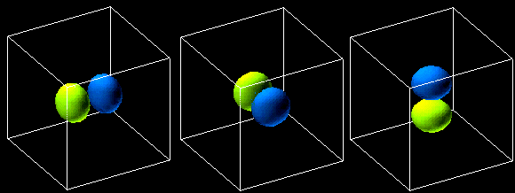
Περιγραφή Κβαντικής Κατάστασης Ηλεκτρονίου
γ. Μαγνητικός κβαντικός αριθμός m_{l} (Orbital quantum number)
Ψ_{n,l,ml} =Ψ(Ε_{n}, U_{l,ml})
Το U_{l,ml} περιγράφει τα εκφυλισμένα τροχιακά δηλαδή τροχιακά ίδιου είδους αλλά με διαφορετική διάταξη στο χώρο
Επειδή τα ηλεκτρόνια μπορεί να καταλαμβάνουν διαφορετικές περιοχές του χώρου, τα ατομικά τροχιακά συνήθως υποδιαιρούνται σε ισοδύναμης ενέργειας τροχιακά (εκφυλισμένα τροχιακά) τα οποία διαφοροποιούνται χωρικά ως προς την περιοχή στην οποία εμφανίζεται η μεγαλύτερη ηλεκτρονική πυκνότητα. Αυτό επιτυγχάνεται με το μαγνητικό κβαντικό αριθμό m_{l} που παίρνει όλες τις ακέραιες τιμές από –l έως +l. Συνεπώς, το τροχιακό s (l=0) είναι μοναδικό, ενώ υπάρχουν τρία ισοδύναμα p τροχιακά (l=1), πέντε ισοδύναμα d τροχιακά (l=2) και επτά ισοδύναμα f τροχιακά (l=3).

Slide 14
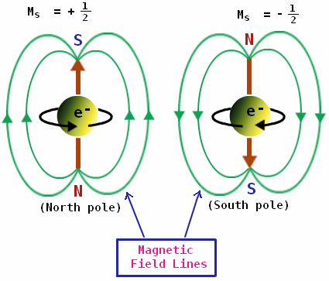
Περιγραφή Κβαντικής Κατάστασης Ηλεκτρονίου
δ. Κβαντικός αριθμός του spin m_{s} (Orbital quantum number)
Κάθε ηλεκτρόνιο μέσα σε ένα τροχιακό εκτός από την περιφορά του γύρω από τον πυρήνα περιφέρεται και γύρω από τον εαυτό του. Επομένως τα ηλεκτρόνια έχουν ιδιοστροφορμή (spin). Επειδή τα ηλεκτρόνια είναι ηλεκτρικά φορτισμένα, η ιδιοστροφορμή τα αναγκάζει να συμπεριφέρονται σαν μικροσκοπικοί μαγνήτες, αποκτώντας μαγνητική ροπή. Η περιφορά των ηλεκτρονίων γύρω από τον εαυτό τους μπορεί να έχει δύο προσανατολισμούς και συνεπώς ο κβαντικός αριθμός του spin m_{s} παίρνει δύο τιμές τις –1/2 και +1/2 που εκφράζουν τις δύο αντίθετες κατευθύνσεις της μαγνητικής τους ροπής.
Ο κβαντικός αριθμός του spin m_{s} καθορίζει τον αριθμό των ηλεκτρονίων που καταλαμβάνουν κάθε τροχιακό. Έτσι σε κάθε τροχιακό μπορεί να συνυπάρξουν μόνο δύο ηλεκτρόνια τα οποία θα έχουν αντιπαράλληλη ιδιοστροφορμή δηλαδή αντίθετες κατευθύνσεις στη μαγνητικής τους ροπή.

Slide 15
Συμβολισμός Τροχιακών
Συμβολισμός τροχιακών
2p_{x}
Δείχνει το είδος του ατομικού τροχιακού (πχ s, p, d ή f)
Δείχνει το κύριο ενεργειακό επίπεδο στο οποίο ανήκει το ατομικό τροχιακό και συμπίπτει με το κύριο κβαντικό αριθμό n
Δείχνει τον προσανατολισμό του ατομικού τροχιακού στο χώρο
Διαίρεση κύριων ενεργειακών επιπέδων σε τροχιακά

Slide 16

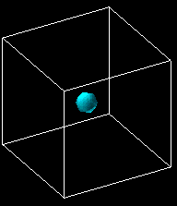


Απεικόνιση Τροχιακών
Τα τροχιακά ορίζουν περιοχές σε ένα καρτεσιανό σύστημα συντεταγμένων στις οποίες υπάρχει πιθανότητα, συνήθως 90%, να βρίσκεται ένα ηλεκτρόνιο.
The electron, being a quantum particle, cannot have a distinct location; but the electron's orbital can be defined as the region of space around the nucleus in which the mathematical probability threshold of finding the electron exceeds some arbitrary value, such as 90% or 99%.
Orbitals are simply mathematical functions that describe particular standing-wave patterns that can be plotted on a graph but have no physical reality.
s ατομικά τροχιακά
1s 2s 3s 4s

Slide 17
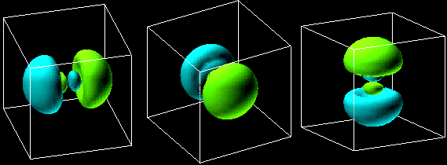
Απεικόνιση Τροχιακών
p ατομικά τροχιακά
2p_{x} 2p_{y} 2p_{z}
3p_{x} 3p_{y} 3p_{z}

Slide 18
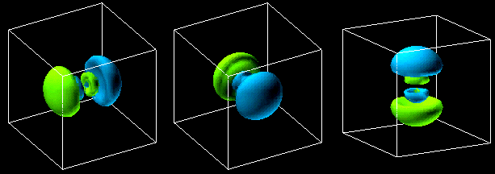
Απεικόνιση Τροχιακών
p ατομικά τροχιακά
4p_{x} 4p_{y} 4p_{z}

Slide 19
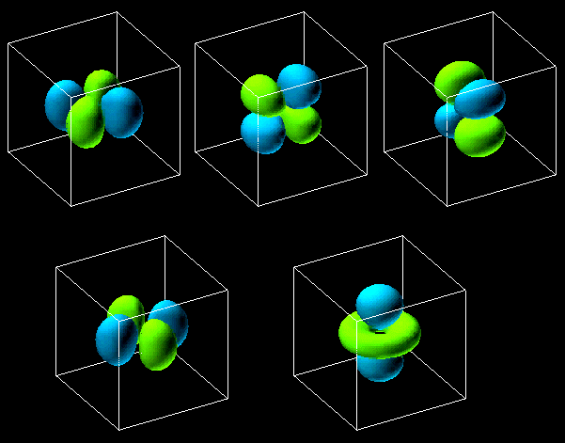
Απεικόνιση Τροχιακών
d ατομικά τροχιακά
3d_{xy} 3d_{xz} 3d_{yz}
3d_{x2-y2}
3d_{z2}

Slide 20
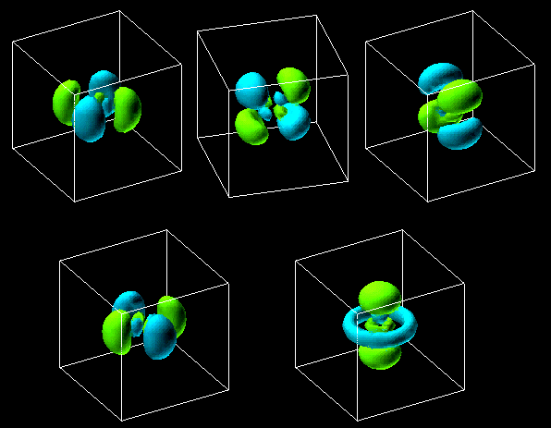
Απεικόνιση Τροχιακών
d ατομικά τροχιακά
4d_{xy} 4d_{xz} 4d_{yz}
4d_{x2-y2}
4d_{z2}

Slide 21
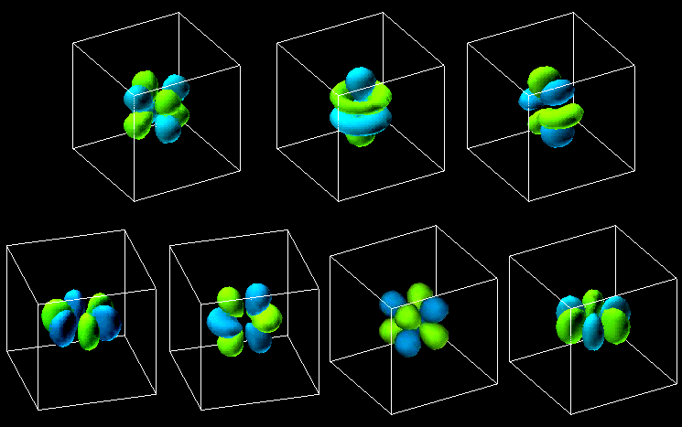
Απεικόνιση Τροχιακών
f ατομικά τροχιακά
4f_{zx2-y2} 4f_{z3} 4f_{yz2}
4f_{y3x2-y}
4f_{xz2}
4f_{xyz}
4f_{xx2-3y}

Slide 22
Ηλεκτρονιακή Δομή Ατόμων
Απαγορευτική Αρχή Pauli
“Δεν είναι δυνατό στο ίδιο άτομο να υπάρχουν δυο ηλεκτρόνια που να έχουν ίδιους και τους τέσσερις κβαντικούς αριθμούς τους (n, l, m_{l}, m_{s})”
7
p
7
s
6d
6
6
p
s
Αρχή Ελάχιστης Ενέργειας
“Τα ηλεκτρόνια καταλαμβάνουν πρώτα τα διαθέσιμα ατομικά τροχιακά χαμηλότερης ενέργειας και μετά, εφόσον υπάρχει περίσσεια ηλεκτρονίων, καταλαμβάνουν τροχιακά υψηλότερης ενέργειας δημιουργώντας μια δομή με τη μικρότερη δυνατή ενέργεια ”
5f
5
5d
5
p
s
4f
4
4d
4
p
s
3
3
d
3
p
s
Αρχή Hund
“Τα εκφυλισμένα τροχιακά (ισοδύναμης ενέργειας) καταλαμβάνονται πρώτα από μονήρη ηλεκτρόνια και εφόσον πλεονάζουν ηλεκτρόνια δημιουργούνται ζεύγη με αντιπαράλληλο spin ”
2
2
p
s
1
s

Slide 23
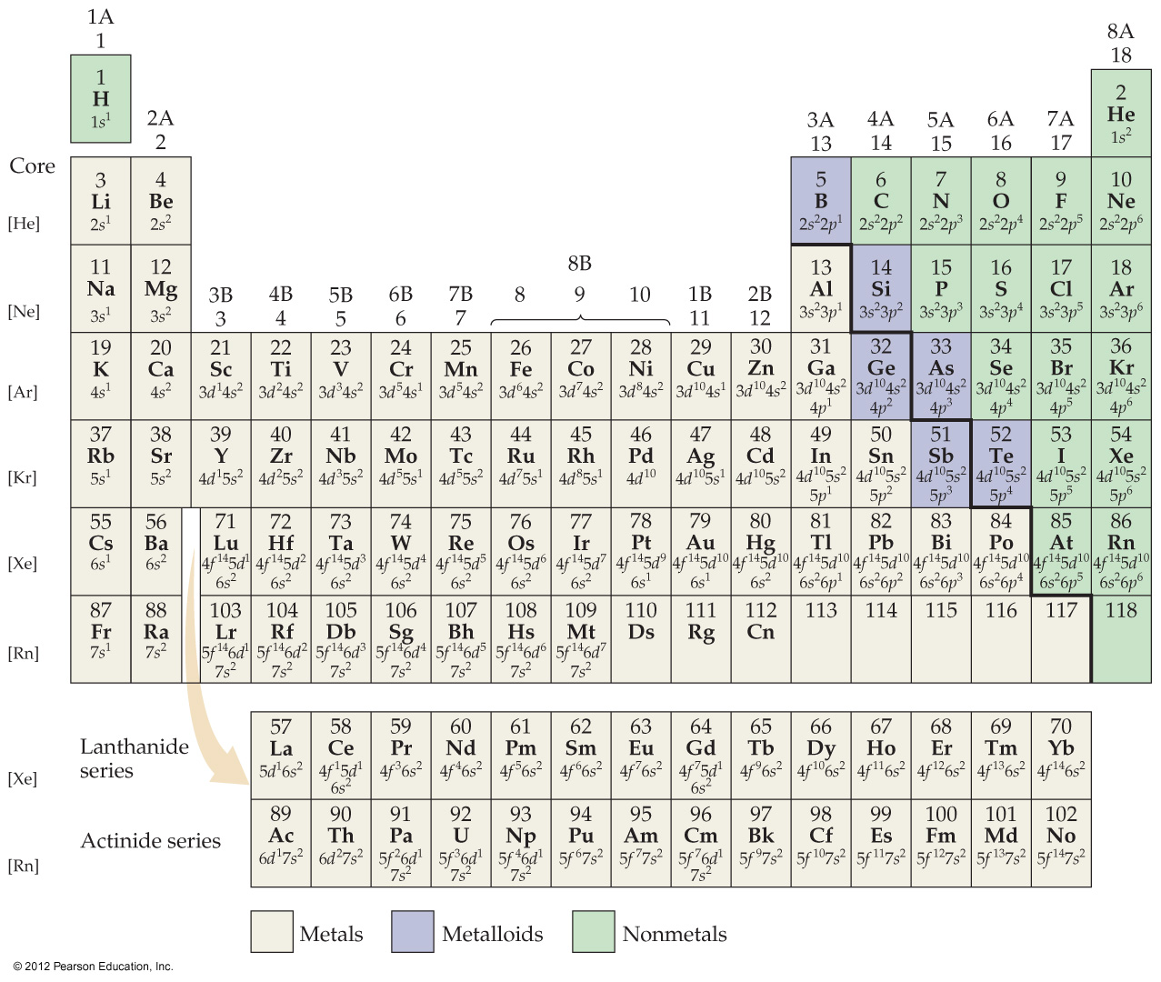
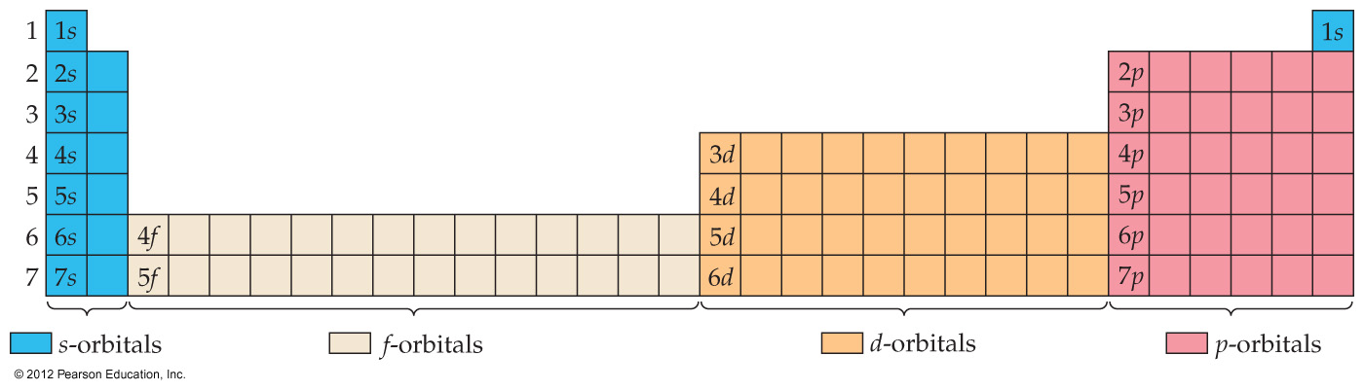
Περιοδικός Πίνακας

Slide 25


Περίοδος
1 _{1s} | 1 H ₁ |  |  |  |  |  |  |  |  |  |  |  |  |  |  |  |  | 2 He ₂
2 _{2s} _{2p} | 3 Li ₁ | 4 Be ₂ |  |  |  |  |  |  |  |  |  |  | 5 B ₂ ₁ | 6 C ₂ ₂ | 7 N ₂ ₃ | 8 O ₂ ₄ | 9 F ₂ ₅ | 10 Ne ₂ ₆
3 _{3s} _{3p} | 11 Na ₁ | 12 Mg ₂ |  |  |  |  |  |  |  |  |  |  | 13 Al ₂ ₁ | 14 Si ₂ ₂ | 15 P ₂ ₃ | 16 S ₂ ₄ | 17 Cl ₂ ₅ | 18 Ar ₂ ₆
4 _{4s} _{3d} _{4p} | 19 K ₁ | 20 Ca ₂ | 21 Sc ₂ ₁ | 22 Ti ₂ ₂ | 23 V ₂ ₃ | 24 Cr ₁ ₅ | 25 Mn ₂ ₅ | 26 Fe ₂ ₆ | 27 Co ₂ ₇ | 28 Ni ₂ ₈ | 29 Cu ₁ ₁₀ | 30 Zn ₂ ₁₀ | 31 Ga ₂ ₁₀ ₁ | 32 Ge ₂ ₁₀ ₂ | 33 As ₂ ₁₀ ₃ | 34 Se ₂ ₁₀ ₄ | 35 Br ₂ ₁₀ ₅ | 36 Kr ₂ ₁₀ ₆
5 _{5s} _{4d} _{5p} | 37 Rb ₁ | 38 Sr ₂ | 39 Y ₂ ₁ | 40 Zr ₂ ₂ | 41 Nb ₁ ₄ | 42 Mo ₂ ₄ | (43) Tc ₂ ₅ | 44 Ru ₂ ₆ | 45 Rh ₂ ₇ | 46 Pd ₀ ₁₀ | 47 Ag ₁ ₁₀ | 48 Cd ₂ ₁₀ | 49 In ₂ ₁₀ ₁ | 50 Sn ₂ ₁₀ ₂ | 51 Sb ₂ ₁₀ ₃ | 52 Te ₂ ₁₀ ₄ | 53 I ₂ ₁₀ ₅ | 54 Xe ₂ ₁₀ ₆
6 _{6s} _{4f} _{5d} _{6p} | 55 Cs ₁ | 56 Ba ₂ | 57 - 71 | 72 Hf ₂ ₁₄ ₂ | 73 Ta ₂ ₁₄ ₃ | 74 W ₂ ₁₄ ₄ | 75 Re ₂ ₁₄ ₅ | 76 Os ₂ ₁₄ ₆ | 77 Ir ₂ ₁₄ ₇ | 78 Pt ₂ ₁₄ ₈ | 79 Au ₂ ₁₄ ₉ | 80 Hg ₂ ₁₄ ₁₀ | 81 Tl ₂ ₁₄ ₁₀ ₁ | 82 Pb ₂ ₁₄ ₁₀ ₂ | 83 Bi ₂ ₁₄ ₁₀ ₃ | 84 Po ₂ ₁₄ ₁₀ ₄ | 85 At ₂ ₁₄ ₁₀ ₅ | 86 Rn ₂ ₁₄ ₁₀ ₆
7 _{7s} _{5f} _{6d} _{7p} | 87 Fr ₁ | 88 Ra ₂ | 89 - 103 | (104) Rf ₂ ₁₄ ₂ | (105) Db ₂ ₁₄ ₃ | (106) Sg ₂ ₁₄ ₄ | (107) Bh ₂ ₁₄ ₅ | (108) Hs ₂ ₁₄ ₆ | (109) Mt ₂ ₁₄ ₇ | (110) Ds ₂ ₁₄ ₈ | (111) Uuu ₂ ₁₄ ₉ | (112) Uub ₂ ₁₄ ₁₀ | (113) Uut ₂ ₁₄ ₁₀ ₁ | (114) Uuq ₂ ₁₄ ₁₀ ₂ | (115) Uup ₂ ₁₄ ₁₀ ₃ | (116) Uuh ₂ ₁₄ ₁₀ ₄ | (117) Uus ₂ ₁₄ ₁₀ ₅ | (118) Uuo ₂ ₁₄ ₁₀ ₆
Λανθανίδες _{6s} _{4f} _{5d} |  |  | 57 La ₂ ₁ | 58 Ce ₂ ₂ ₀ | 59 Pr ₂ ₃ ₀ | 60 Nd ₂ ₄ ₀ | (61) Pm ₂ ₅ ₀ | 62 Sm ₂ ₆ ₀ | 63 Eu ₂ ₇ ₀ | 64 Gd ₂ ₇ ₁ | 65 Tb ₂ ₉ ₀ | 66 Dy ₂ ₁₀ ₀ | 67 Ho ₂ ₁₁ ₀ | 68 Er ₂ ₁₂ ₀ | 69 Tm ₂ ₁₃ ₀ | 70 Yb ₂ ₁₄ ₀ | 71 Lu ₂ ₁₄ ₁
Ακτινίδες _{7s} _{5f} _{6d} |  |  | 89 Ac ₂ ₁ | 90 Th ₂ ₀ ₂ | 91 Pa ₂ ₂ ₁ | 92 U ₂ ₃ ₁ | (93) Np ₂ ₄ ₁ | (94) Pu ₂ ₆ ₀ | (95) Am ₂ ₇ ₀ | (96) Cm ₂ ₇ ₁ | (97) Bk ₂ ₉ ₀ | (98) Cf ₂ ₁₀ ₀ | (99) Es ₂ ₁₁ ₀ | (100) Fm ₂ ₁₂ ₀ | (101) Md ₂ ₁₃ ₀ | (102) No ₂ ₁₄ ₀ | (103) Lr ₂ ₁₄ ₁
Ηλεκτρονιακή δομή βάσει της θέσης των στοιχείων στον Περιοδικό Πίνακα

Slide 26
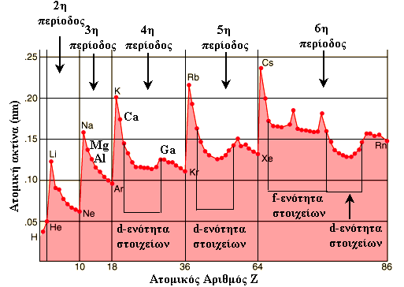

Μέγεθος Ατόμων και Ιόντων
Ομάδα: Το μέγεθος μεγαλώνει από πάνω προς τα κάτω διότι αλλάζουμε κύριο ενεργειακό επίπεδο και απομακρυνόμαστε από τον πυρήνα
Περίοδος:
το κύριο ενεργειακό επίπεδο παραμένει ίδιο (άρα δεν αναμένονται τεράστιες διαφορές)
η ατομική ακτίνα των κύριων στοιχείων (s- και p-ενότητες στοιχείων) μειώνεται. Αυτό οφείλεται στο γεγονός ότι κατά μήκος της κάθε περιόδου αυξάνει το φορτίο του πυρήνα, λόγω της αύξησης του ατομικού αριθμού. Αυτό έχει ως αποτέλεσμα να ωθούνται τα ηλεκτρόνια πιο κοντά στον πυρήνα.
Η σημαντική μείωση της ατομικής ακτίνας των στοιχείων που ανήκουν στην p-ενότητα σε σχέση με τα στοιχεία που ανήκουν στην s-ενότητα, οφείλεται στην παρεμβολή των στοιχείων μετάπτωσης ανάμεσα στις δύο ενότητες, η οποία προκαλεί σημαντική αύξηση στον ατομικό αριθμό και κατά συνέπεια, σημαντική αύξηση στο φορτίο του πυρήνα.
Σύγκριση Ga/Ca & Al/Mg
Περίοδος:
Η μείωση της ατομικής ακτίνας των στοιχείων μετάπτωσης κατά μήκος μιας περιόδου είναι πολύ μικρότερη (και όχι ομαλή) από αυτή που παρατηρείται στα κύρια στοιχεία. Αυτό οφείλεται στο γεγονός ότι στα στοιχεία μετάπτωσης συμπληρώνονται d ή f τροχιακά που ανήκουν σε εσωτερικές ενεργειακές στάθμες με αποτέλεσμα να περιορίζουν την επίδραση του αυξημένου πυρηνικού φορτίου στα ηλεκτρόνια των εξωτερικών s-τροχιακών (screening effect)
-e⁻
Fc
+e⁻
Na
Na⁺
Ζ+
(n-2)f
(n-1)d
ns
Cl⁻
Cl
Fc

Slide 27

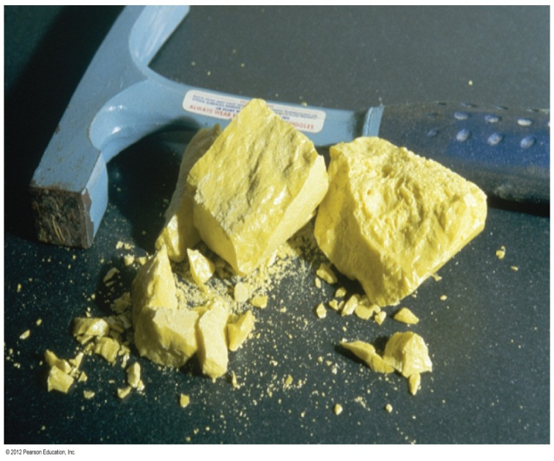
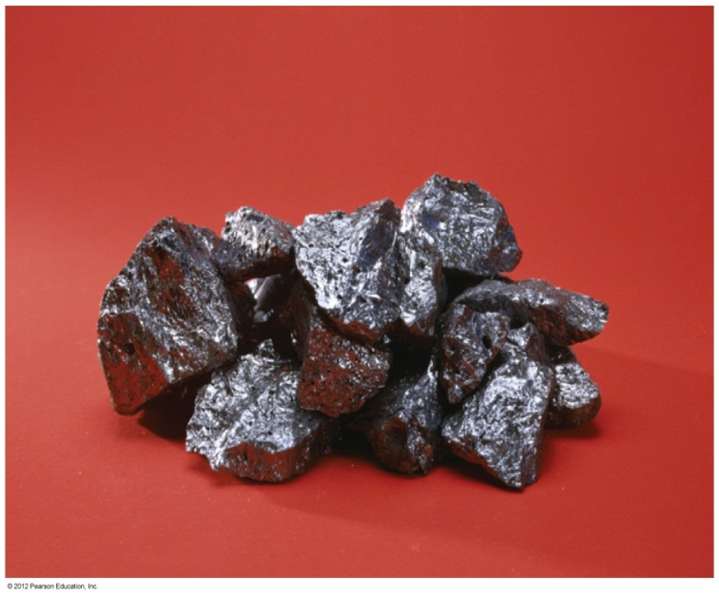
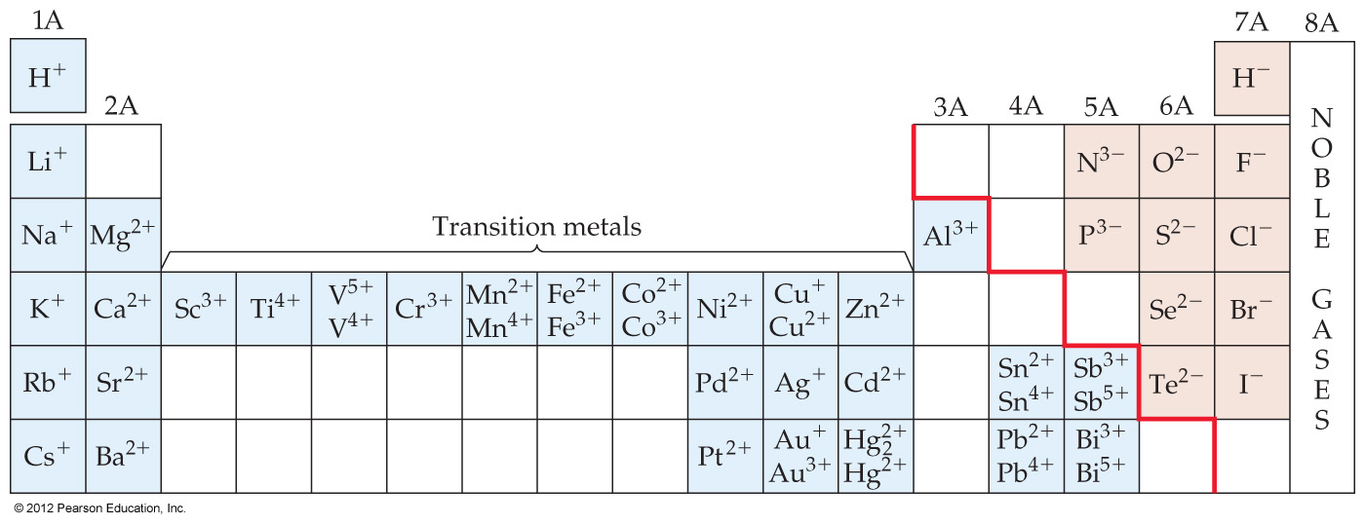
Μέταλλα – Αμέταλλα – Μεταλλοειδή
Au
S
Si
Μεταλλοειδή: διαθέτουν χαρακτηριστικά τόσο μετάλλων όσο και αμετάλλων
Μεταλλα: Στιλπνά, ελατά & όλκιμα, καλοί αγωγοί θερμότητας & ηλεκτρισμού, δίνουν θετικά ιόντα
Αμεταλλα: Θαμπά, εύθραυστα, κακοί αγωγοί θερμότητας & ηλεκτρισμού, δίνουν αρνητικά ιόντα

Slide 28

Ηλεκτραρνητικότητα
Ηλεκτραρνητικότητα κατά Pauling
Ηλεκτραρνητικότητα είναι η ικανότητα ενός ατόμου που συμμετέχει σε ένα δεσμό να έλκει ηλεκτρόνια προς το μέρος του

Slide 29
Αριθμός Οξείδωσης
Κανόνες προσδιορισμού
Απόδοση αρνητικού αριθμού οξείδωσης στο ηλεκτραρνητικότερο στοιχείο
Ο αριθμός οξείδωσης κάθε στοιχείου σε ελεύθερη κατάσταση είναι πάντα μηδέν.
Ο αριθμός οξείδωσης των μονατομικών ιόντων ισούται πάντα με το φορτίο του ιόντος.
Το φθόριο (F), ως το ηλεκτραρνητικότερο όλων των στοιχείων, έχει αριθμό οξείδωσης πάντα –1 σε όλες τις ενώσεις του.
Το οξυγόνο (Ο), ως το δεύτερο σε σειρά ηλεκτραρνητικότερο στοιχείο, έχει σχεδόν πάντα αριθμό οξείδωσης –2 με εξαίρεση το δεσμό Ο-Ο στα υπεροξείδια όπου έχει αριθμό οξείδωσης –1 και σε λίγες ενώσεις όπου εμφανίζεται ο δεσμός Ο-F και το φθόριο είναι ηλεκτραρνητικότερο.
Το υδρογόνο (Η) έχει αριθμό οξείδωσης +1 σε σχεδόν όλες τις ενώσεις του με εξαίρεση τα υδρίδια των μετάλλων όπου, ως ηλεκτραρνητικότερο, έχει αριθμό οξείδωσης –1.
Σε κάθε χημική ένωση, το αλγεβρικό άθροισμα των αριθμών οξείδωσης όλων των ατόμων ισούται πάντα με το μηδέν.
Σε κάθε πολυατομικό ιόν, το αλγεβρικό άθροισμα των αριθμών οξείδωσης όλων των ατόμων ισούται πάντα με το φορτίο του ιόντος.
Ποσοτικοποιεί την έκταση των αλλαγών που συμβαίνουν στις στοιβάδες σθένους των ατόμων που συμμετέχουν σε ένα δεσμό

Slide 30
ΚΥΡΙΑ ΣΤΟΙΧΕΙΑ
Max θετικό Α.Ο που συμπίπτει με τον αριθμό της κύριας ομάδας
Αρνητικό Α.Ο που προκύπτει από την εξίσωση
Αριθμός κύριας ομάδας – 8
πχ. ΑΟ.(Ν) = 5 – 8 = -3
Περιοδικότητα Αριθμών Οξείδωσης
Για στοιχεία με ενδιάμεσες τιμές ηλεκτραρνητικότητας υπάρχουν πάντα και ενδιάμεσες τιμές θετικών Α.Ο που διαφέρουν μεταξύ τους κατά κανόνα κατά 2
πχ. Α.Ο(Cl) = +7, +5, +3,+1

Slide 31

Αριθμός Οξείδωσης Μετάλλων Μετάπτωσης
Ox. # | Sc | Ti | V | Cr | Mn | Fe | Co | Ni | Cu | Zn
+1 |  |  |  |  |  |  |  |  | x
+2 |  | x | x | x | x | x | x | x | x | x
+3 | x | x | x | x | x | x | x | x | x | x
+4 |  | x | x |  | x | x | x
+5 |  |  | x | x | x
+6 |  |  |  | x | x | x
+7 |  |  |  |  | x
Πάντα έχουν θετικό Α.Ο που συμπίπτει με τον αριθμό της δευτερεύουσας ομάδας που ανήκουν (εκτός από τα στοιχεία της 8Β)

